Slide 1
Soutenance du Dossier Industriel
Sciences Industrielles de l’Ingénieur
Spécialité Ingénierie Informatique
Mise en place d’outils d’automatisation pour le traitement de données de contrôle d’automate pour la Société Purecontrol
N° candidat :
NOM, Prénom

Slide 2
Sommaire
Contexte
Étude technique
Applications pédagogiques

Slide 3
Contexte

Slide 4
Applications pédagogiques
Potentialités didactiques
Applications en filière STI2D
Application en filière STS CIEL

Slide 5
Potentialité didactique
Communication
Validation de données
Spécialité SI
Terminale STI2D SIN
Architecture Réseau,
Architecture Client-Serveur
STS CIEL
C08 : Bases de données
BUT R&T
R1.02 : Principes et architecture réseaux
Machine à états
Réglage des systèmes automatisés
Terminale Spécialité SI
Terminale STI2D
Boucle de régulation,
Comportement d’un système asservi
Diagramme états-transition
BUT GEII
BUT GEII
Performance des systèmes bouclés
Stabilité, précision ou rapidité
R2.06 : Automatisme

Slide 6
Applications pédagogiques
Potentialités didactiques
Applications en filière STI2D
Application en filière STS CIEL

Slide 7
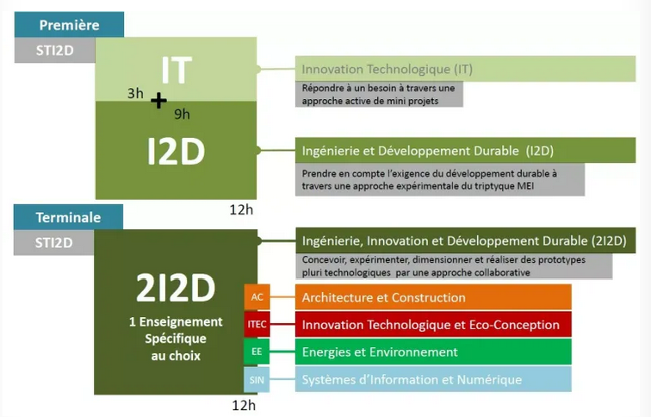
Présentation de la filière
Sciences et Technologies de l’Industrie et du Développement Durable : STI2D
Poursuite d’étude
Description de la partie Ingénierie de la STI2D
https://lycee-andre-malraux-remiremont.eu/sti2d/
https://www.letudiant.fr/lycee/filiere-generale-et-technologique/article/que-faire-apres-un-bac-sti2d-5.html

Slide 8
Présentation de la séquence
Terminale STI2D, Enseignement Spécifique SIN
Deux classes de 36 élèves
S5
Gérer la ville du futur
2 semaines
S6
Construire les ouvrages de demain
3 semaines
S4
Favoriser la pratique sportive
2 semaines
Trois spécialités de 24 élèves : SIN, ITEC et EE
 | Classe Entière (CE) | Activité Pratique (AP)
Tronc Commun (TC) | 36 élèves | 18 élèves
Enseignement Spécifique (SPE) | 24 élèves | 12 élèves
Thème : Gérer la ville du futur
Problématique : Dans quelles mesures la surveillance d’un système permet-elle d’infléchir son comportement dans la direction souhaitée?

Slide 9
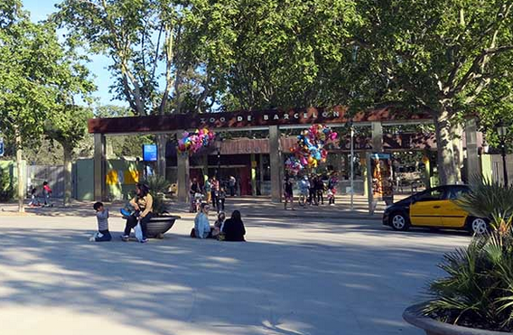
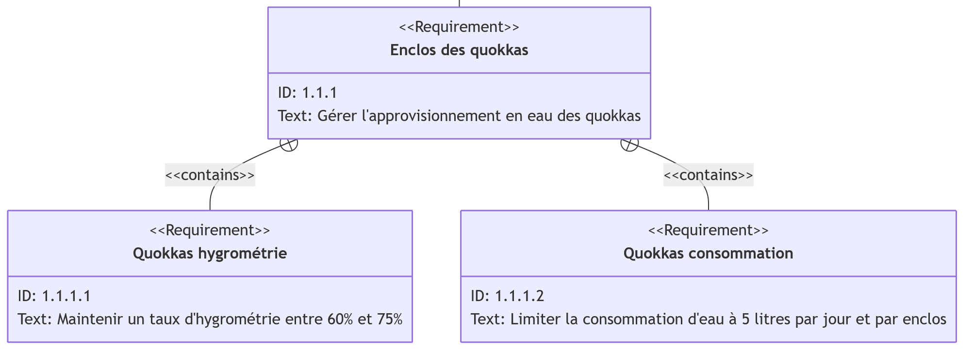
Contextualisation
Réduction de la consommation d’un zoo
- Assurer l’alimentation en eau des enclos
- Vérifier les exigences spécifiques
Entrée du zoo de Barcelone
Extrait du diagramme des exigences
https://barcelonesite.fr/zoo.html

Slide 10
Prérequis

Slide 11
Compétences/Connaissances
Compétences | Connaissance | Niveau Taxonomique en Tronc Commun | Niveau Taxonomique en Enseignement Spécifique
CO1.3 | 1.5.3 Utilisation raisonnées des ressources | 2 | Le même
CO4.1 | 2.1 Représentation des flux MEI | 2 | Le même
CO3.1, CO3.2, CO3.4 | 2.4.1 Typologie des chaînes d’information | 2 | 3
 | 2.4.2 Acquisition et restitution de l’information | 2 | 3
 | 2.4.4 Transmission de l’information | 2 | 3

Slide 12
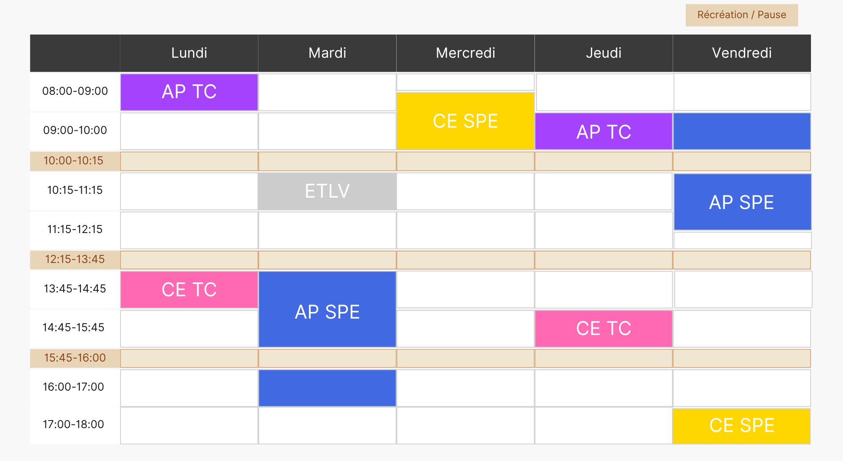
Emploi du temps

Slide 13
Emploi du temps : Semaine 1
S1 – 1h
AP / TC
- Évaluation diagnostique sur la chaine d’information
- Activité avec des capteurs
S2 – 1h
CE / TC
- Institutionnaliser les notions vues précédemment
- Rappels actifs sur les capteurs
S3 – 1h
CE / ETLV
Introduire le contexte en expliquant un extrait d’article scientifique
S4 – 3h
AP / SPE
- Étude des supports de transmission
- Modélisation de réseau sur CPT
S5 – 1h30
CE / SPE
- Institutionnalisation des connaissances
- Préparation d’un cours
S6 – 1h
AP / TC / 1h
- Serious game sur le modèle OSI
- Construction de trame
S7 – 1h
CE / TC
- Présentation du cours de SPE
- Institutionnalisation des connaissances
S8 – 2h30
AP / SPE / 2h30
- TP Raspberry et WireShark
S9 – 1h
CE / SPE
- Institutionnalisation des connaissances : Modèle OSI, encapsulation

Slide 14
Emploi du temps : Semaine 2
S10 – 1h
AP / TC
- Adresse MAC avec plusieurs PC et un hub
- Adresse IP sur CPT et sous-réseautage
S11 – 1h
CE / TC
- Évaluation formative sur les réseaux et le modèle OSI
- Institutionnalisation des connaissances
S12 – 1h
CE / ETLV
Clarifier le vocabulaire technique des réseaux (hub, switch, firewall, cloud)
S13 – 3h
AP / SPE
-Choix d’un capteur
- Conception d’un réseau
- Adressage
S14 – 1h30
CE / SPE
- Évaluation sommative d’enseignement spécifique
S15 – 1h
AP / TC
- Révision orienté via les résultats de l’évaluation formative
S16 – 1h
CE / TC
- Évaluation sommative des acquis en Tronc Commun
S17 – 2h30
AP / SPE
- Préparation des présentations
- Présentation orale
S18 – 1h
CE / SPE
- Remédiation orale
- Ouverture sur d’autres mode de délivrance
- Inscription dans le développement durable

Slide 15
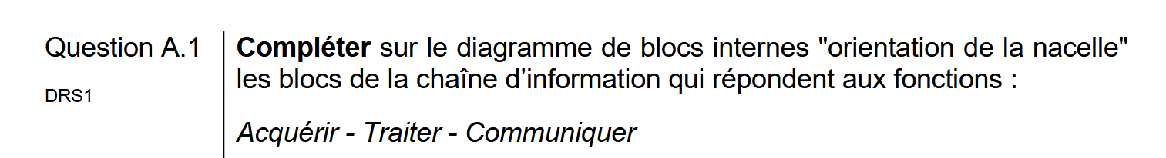
Modalités d’évaluation
Évaluation sommative
Interrogation écrite (TC et SPE)
Interrogation orale
8 groupes de 3 élèves
Passage sur le même créneau
8 x 5 minutes de présentation
8 x 5 minutes de questions/réponses
7 x 3 minutes de changement
QCM
5 min
Extrait du sujet de 2025 2I2D SIN
2 pts : QCM sur les cartes éclairs
2 pts : Expression écrite
16 pts : Cas pratique
2 pts : Expression orale
8 pts : Implémentation de la solution
8 pts : Validation du cahier des charges

Slide 16
Applications pédagogiques
Potentialités didactiques
Applications en filière STI2D
Application en filière STS CIEL

Slide 17
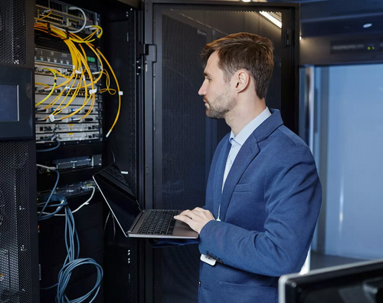
Présentation de la filière
STS CIEL : Cybersécurité, Informatique et réseaux, Électronique
Niveau Bac + 2
Informatique et Réseaux (IR)
Électronique et Réseaux (ER)
- Étude et maintenance de réseaux
- Valorisation de la donnée et de la cybersécurité
- Étude et la maintenance de produits électroniques
- Mise en œuvre de réseaux
Opérateur en Cybersécurité,
Technicien en Télécommunication
https://etudiant.lefigaro.fr/vos-etudes/etudes-superieures/32384-bts-sn-tout-savoir-sur-le-bts-ciel/#metiers-debouches

Slide 18
Compétences/Connaissances
Compétences | Connaissances | Niveau Taxonomique avant la séquence | Niveau Taxonomique après la séquence
CO5 – Concevoir un système informatique | Langages de modélisation d’application et d’infrastructure | 2 | 3
 | Niveaux de sécurité (accès BDD) | 2 | 3
CO8 - Coder | Bases de données et environnements de traitements de données | 2 | 3
 | Scripts d’automatisation et d’industrialisation | 1 | 2
 | Langages de développement et création d’API | 1 | 2
 | Programmation orientée objet | 0 | 2
Approche spiralaire durant l’année

Slide 19
Contextualisation
Orienté sous forme de mini-projet en deux temps avec une entreprise fictive
Désire exposer sa base de données avec une API Web sous format JSON
Problématique : Comment structurer et exploiter des informations issues d’un système numérique afin de les rendre utilisables et communicables de manière efficace?

Slide 20
Progression de la séquence
Semaine 1
Semaine 2
Semaine 3
Rappel des notions d’API
Utilisation simplifiée de Flask
Lien API avec implémentation d’un CRUD
Mise en évidences des limites du procédural
Introduction à la Programmation Orientée Objet (POO)
Adaptation du projet au nouveau cahier des charges
Analyse du cahier des charges
Représentation E/A et MERISE
Interaction avec une base de données
Introduction au templating
Prise en main de Jinja2
Évaluation formative sur la POO
Finalisation du projet
Préparation de la démonstration
Évaluation sommative
Présentation orale du projet

Slide 21
Conclusion

Slide 22
Conclusion de ce dossier
Collaboration avec une entreprise
Purecontrol
Validation de
donnée
Communication
Templating
Compatibilité
Réinvestissement pédagogique
Communication → STI2D
Templating → STS CIEL
Réseau
Programmation Orientée Objet

Slide 23
Merci pour votre attention

Slide 24
Annexes

Slide 25

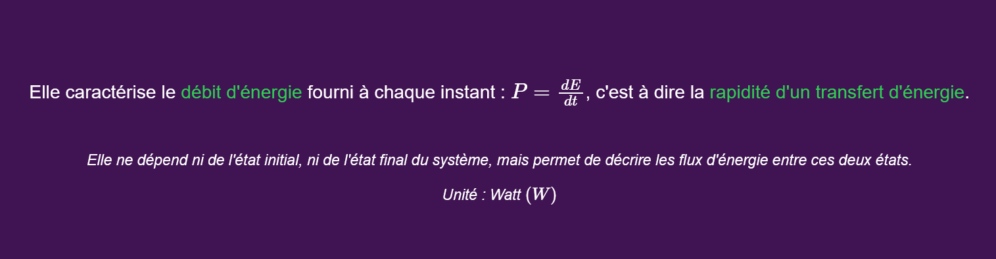
Approche pédagogique
Cours en classe entière
- Formalisation des notions vues en AP
- Construction commune entre les élèves et l’enseignant
- Un support est disponible en ligne pour les étudiants absents ou ayant du mal à suivre (dyslexie par exemple)
Ressources complémentaires
- Support de cours
- Cartes éclairs afin de briser la segmentation des connaissances
Recto
Verso

Slide 26
Purecontrol

Slide 27
Outils des élèves
SQLCipher
Python3
Flask

Slide 28
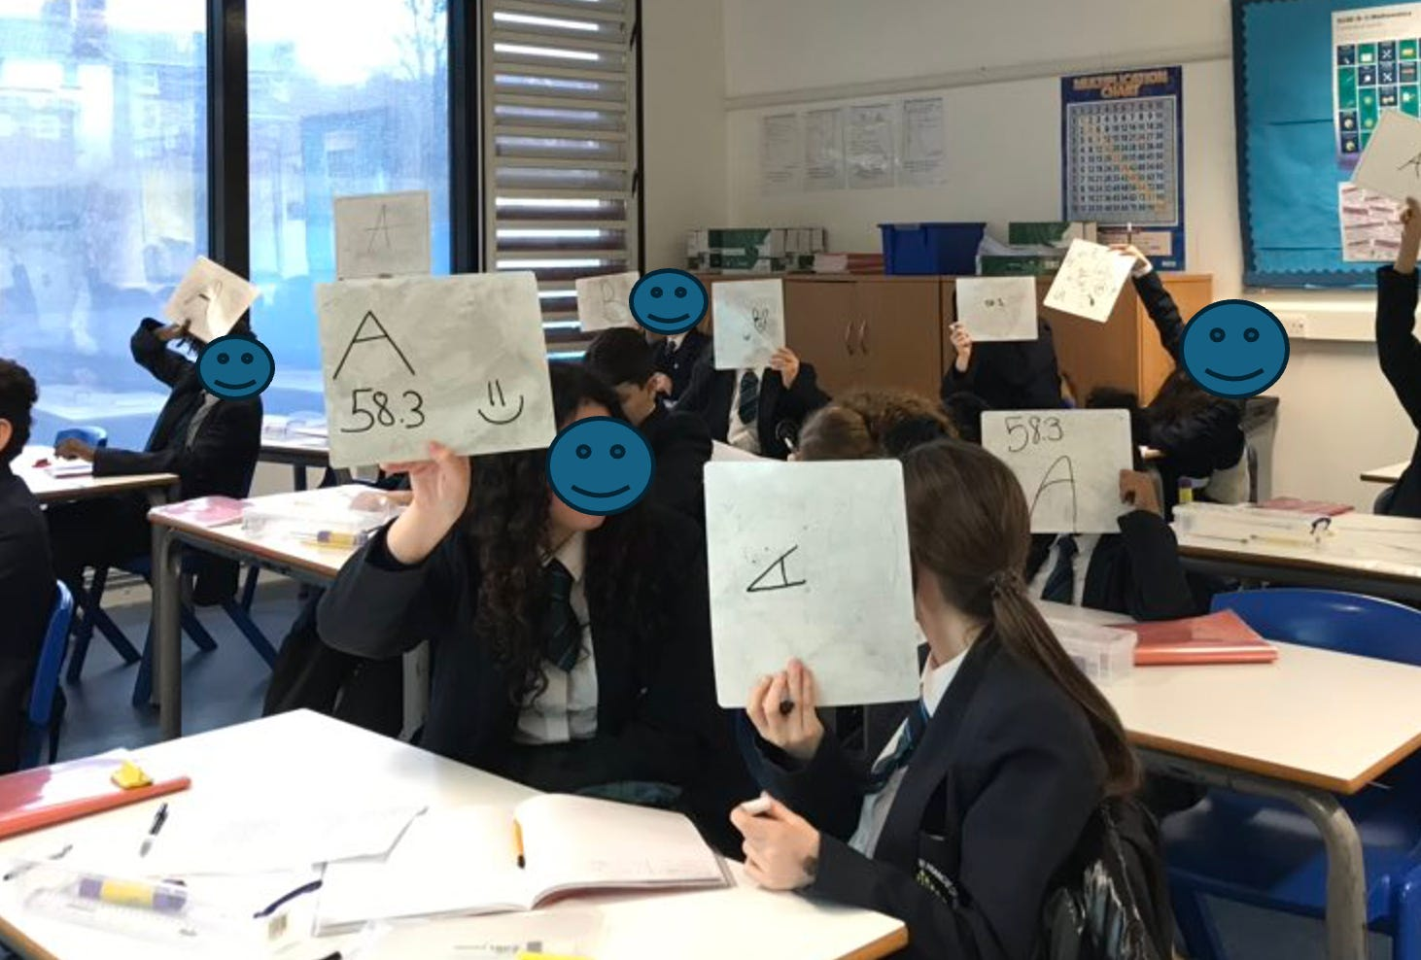
Modalités d’évaluation
Évaluation
diagnostique
Évaluation
formative
Dans un bâtiment intelligent, un contrôleur principal communique avec plusieurs contrôleurs secondaires qui eux-mêmes communiquent avec différents capteurs répartis dans le bâtiment.
Quelle topologie utiliseriez-vous ? Justifiez votre choix.
15 min
QCM
5 min
Exemples de question
Un capteur appartient à la chaîne d’information
V/F
Quelle fonction ne fait pas partie de la chaîne
d’information ?
A,B,C,D
Dans quelle fonction de la chaîne d'information se situe le capteur ?
A,B,C
Question de cours ouvert
https://tipsforteachers.substack.com/p/61-sometimes-mini-whiteboards-are

Slide 29
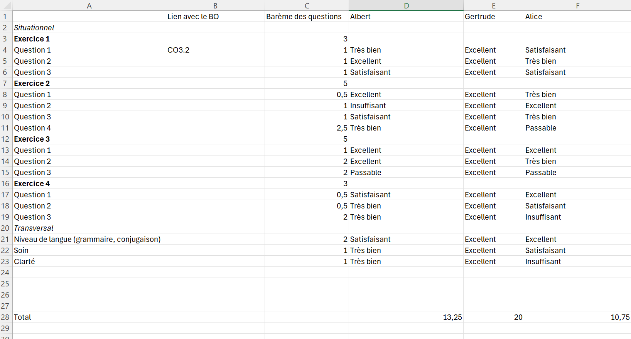
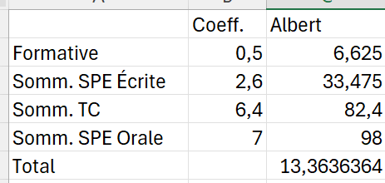
Modalités d’évaluation
Coefficients :
Formative | Sommativé SPE écrite | Sommative TC | Sommative SPE Orale
0,5 | 2,6 | 6,4 | 7
Barème :
Excellent : 100 % | Réponse complète, raisonnement pertinent et connaissances correctement articulées
Très bien : 75 % | Réponse partielle mais cohérente, avec un raisonnement globalement correct
Satisfaisant : 50 % | Début de réponse, connaissances partiellement mobilisées
Passable : 25 % | Éléments isolés sans réelle structuration du raisonnement
Insuffisant : 0 % | Absence de réponse ou de mobilisation des connaissances
Barème pour une évaluation
Barème pour la séquence

Slide 30
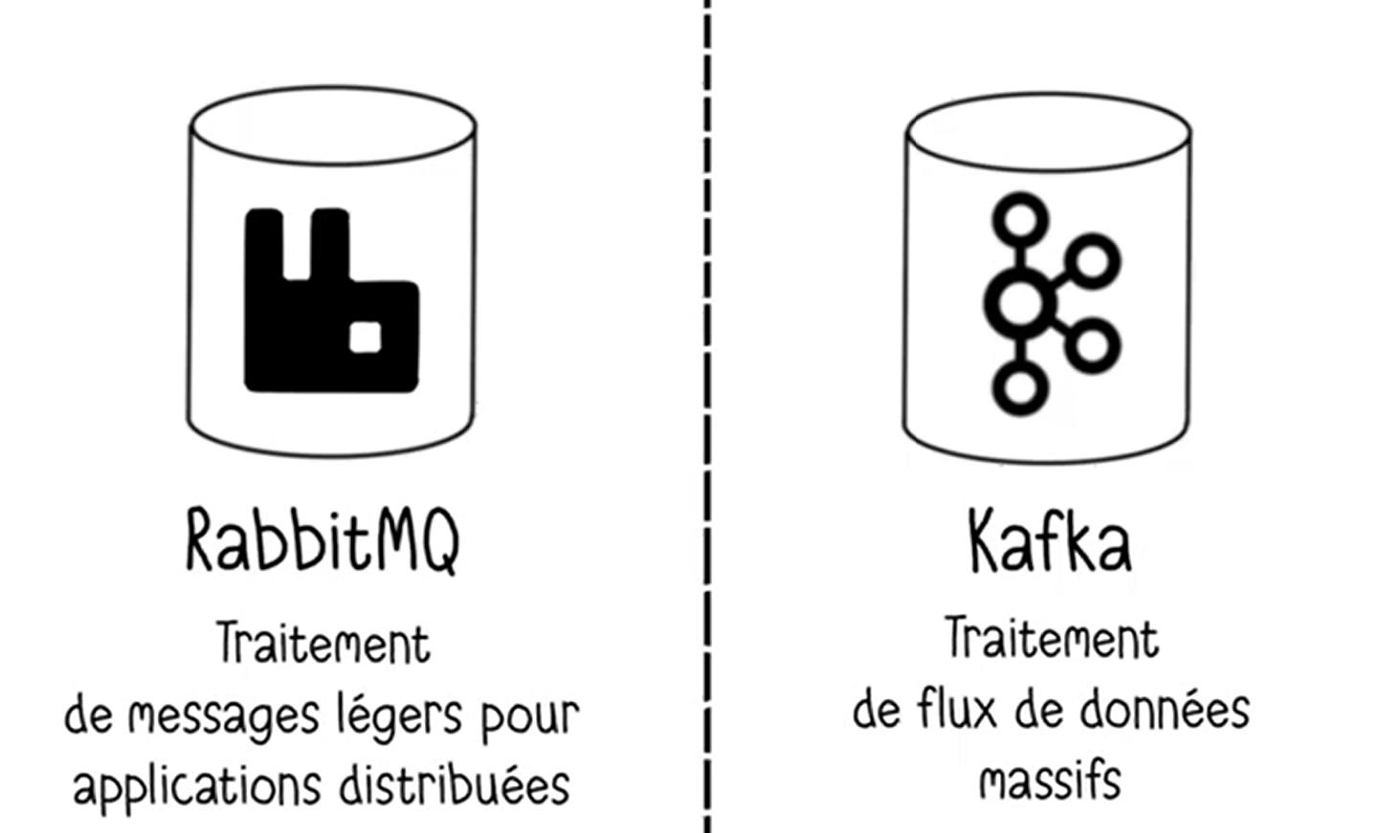
RabbitMQ vs Kafka
https://www.youtube.com/watch?v=xSoEAjJduKE

Slide 31
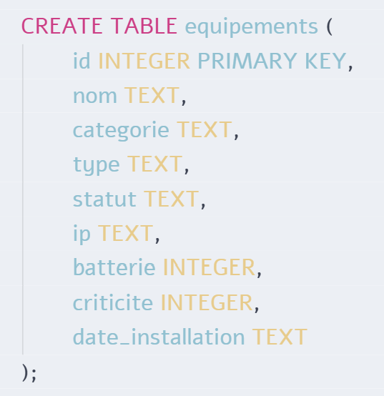
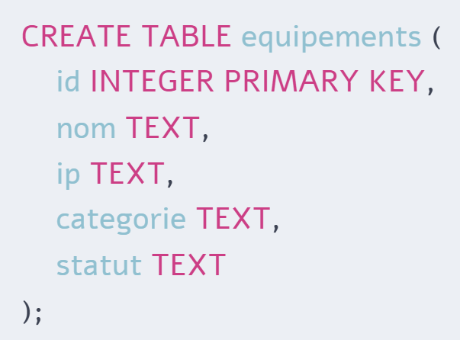
Exemple pour les STS CIEL
1ère semaine
2ème et 3ème semaine

Slide 32
Détail d’une séance
Séance 13 – 3h : AP / SPE
0h20
Analyse du cahier des charges
Diagramme des exigences et choix d’un enclos avec redondance de groupe
0h40
Conception du réseau
Topologie adaptée et éléments de communication
0h20
Adressage et organisation logique
Mise en place de la logique d’adressage
0h40
1h
Mise en œuvre
Préparation de la présentation
Communication entre une switch et une raspberry avec un affichage réalisé par l’enseignant
Les élèves préparent le support de la présentation ainsi que la validation du cahier des charges
Notes:
Plutôt que de dire il faut établir une communication, on valide la communication avec une valeur prétexte en quelque sorte

Slide 33
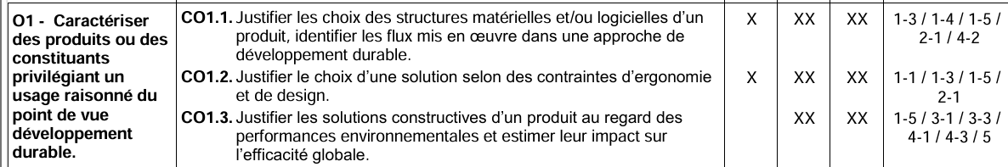
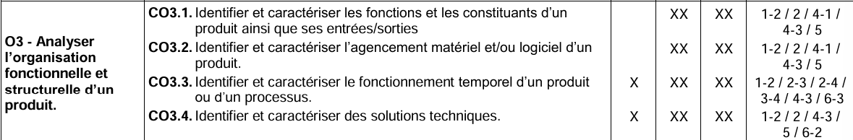
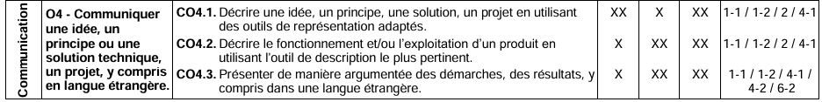
Détail des compétences

Slide 34
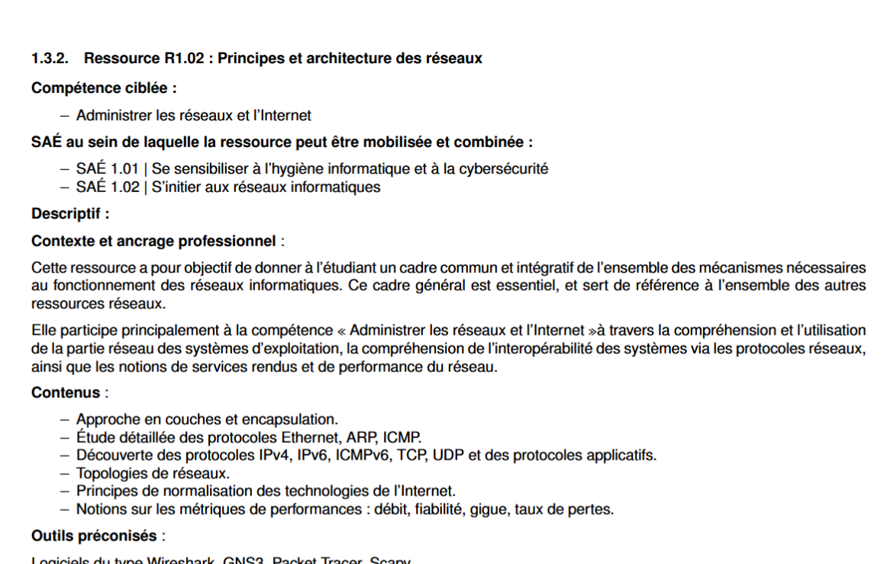
Potentialité didactique

Slide 35
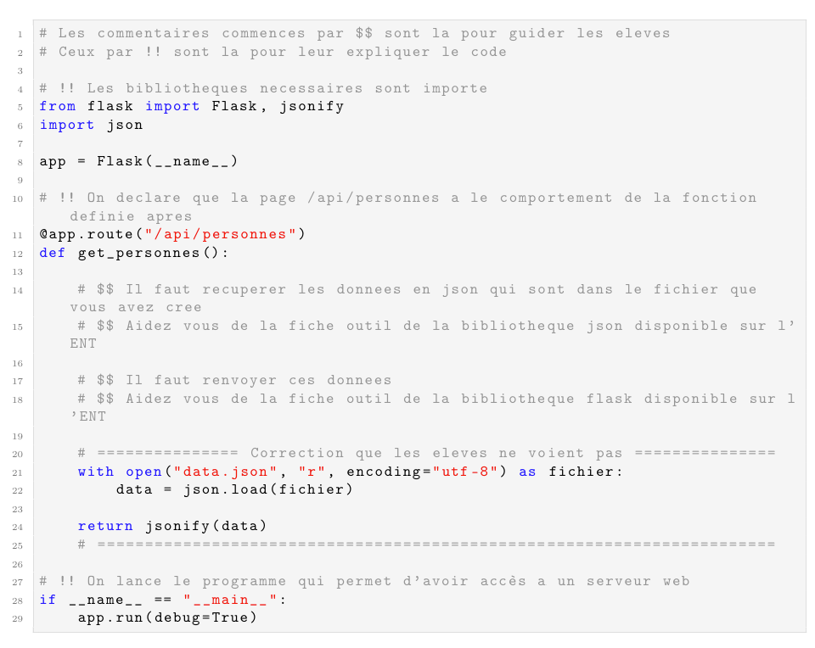

Slide 36
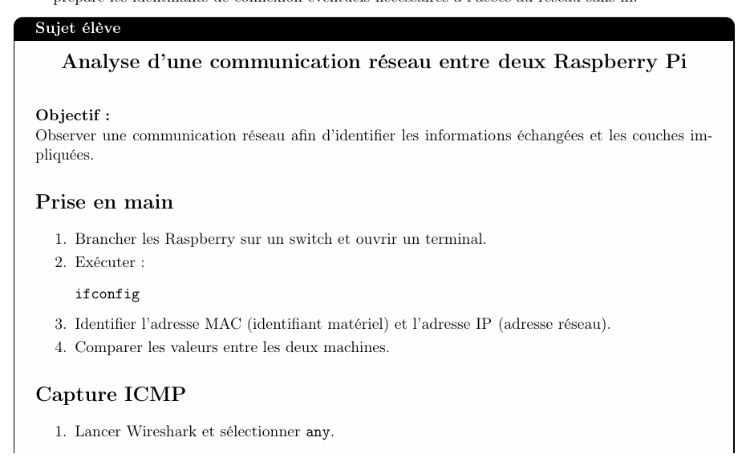

Slide 37
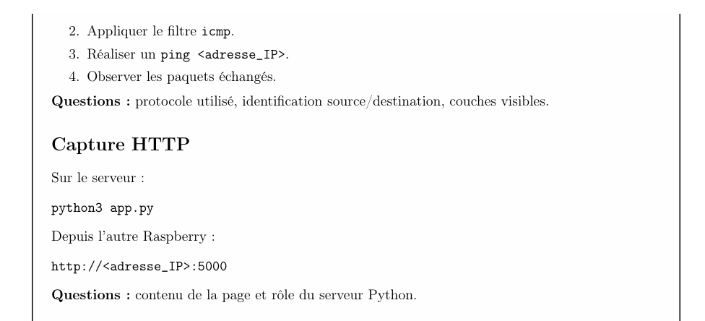

Slide 38
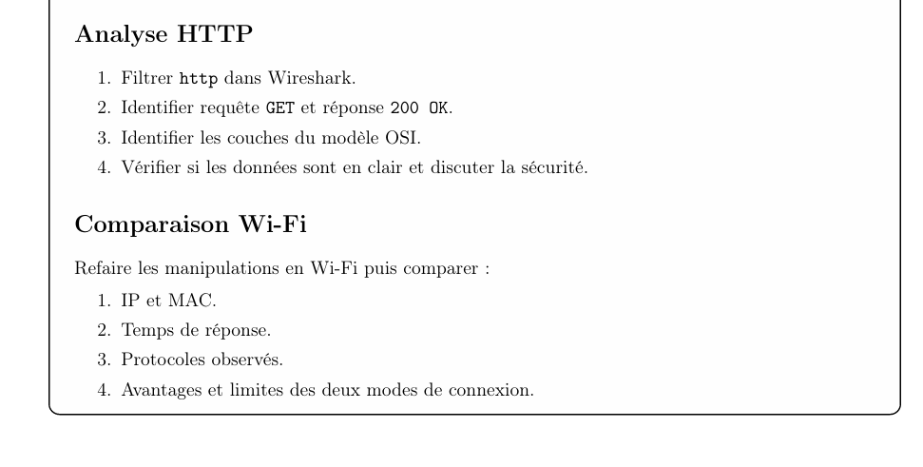

Slide 39
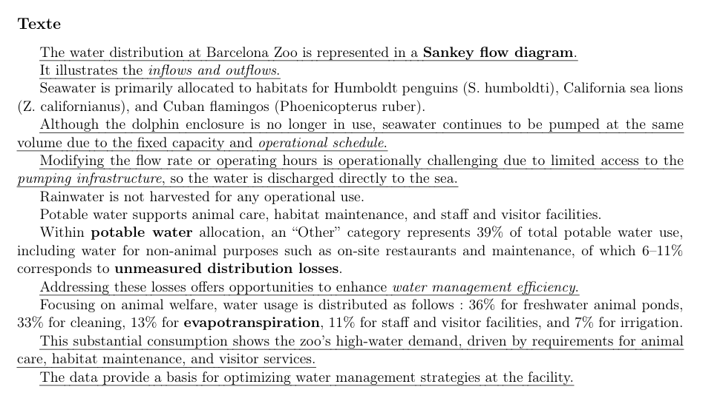

Slide 40
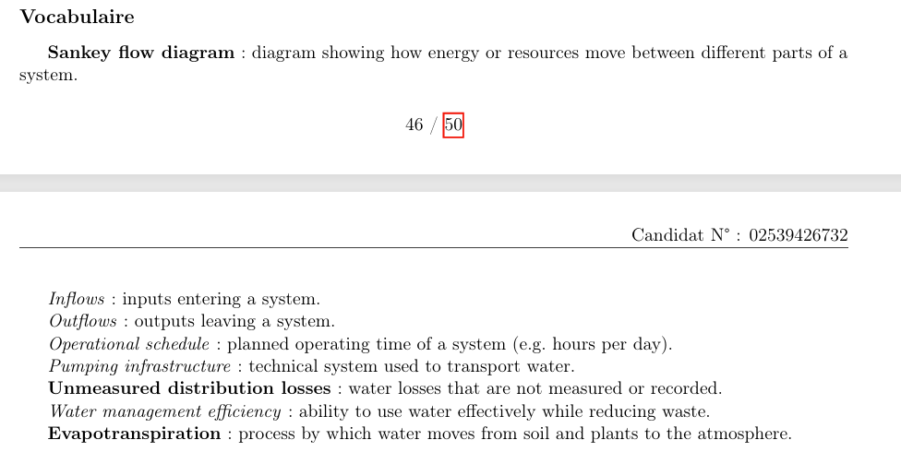

Slide 41
